Slide 1
Rintojen omatarkkailu
Tunne rintasi ry

Slide 2
Rintojen omatarkkailu
Miksi?
Mitä?
Miten?
Näihin kysymyksiin saat vastauksen tässä esityksessä

Slide 3
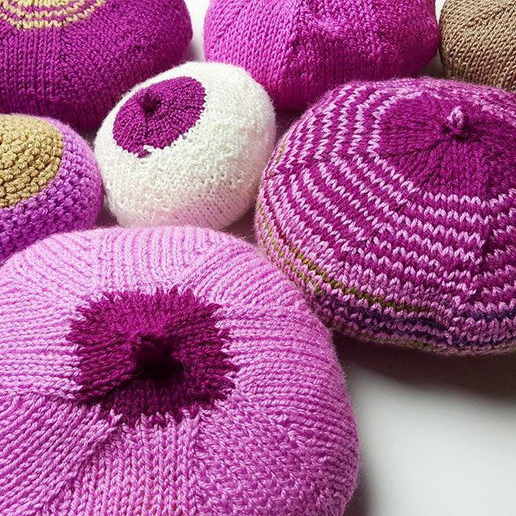
Miksi?
• opit tuntemaan omat rintasi
• havaitset poikkeavan muutoksen mahdollisimman varhain
• hakeudut lisätutkimuksiin ja tarvittaessa hoitoon mahdollisimman varhain

Slide 4
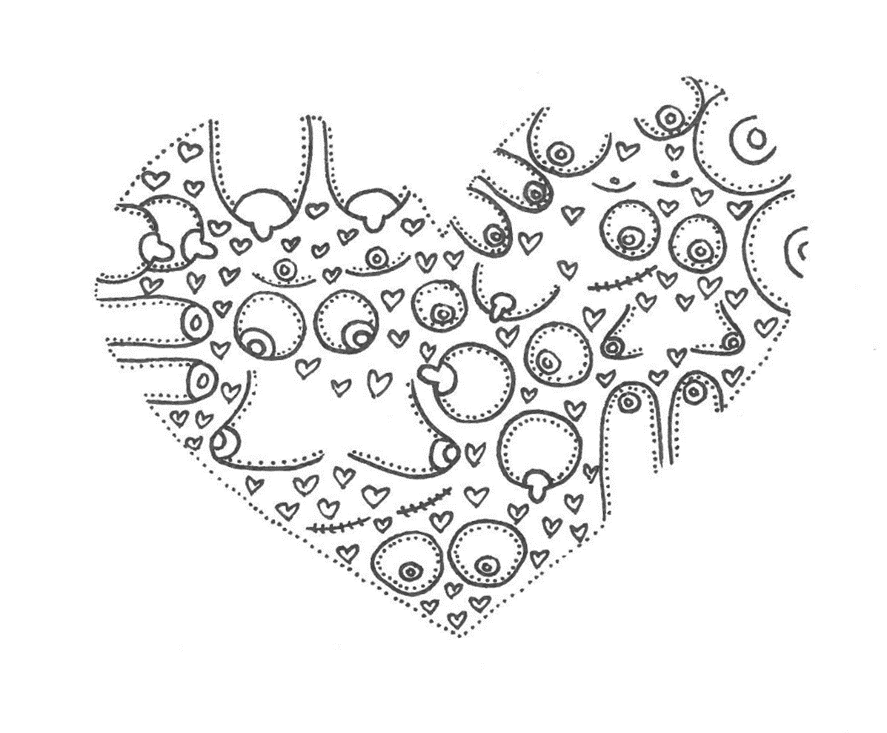
Mammografiaseulontatutkimuksiin kutsutaan tällä hetkellä
50-69-vuotiaat naiset.
Niillä, joilla on todettu kohonnut perinnöllinen alttius, tutkimukset aloitetaan jo aiemmin.

Slide 5
Suomen säteilylaki edellyttää, että seulontaan kuulumattomia mammografiatutkimuksia saa tehdä vain, jos rinnasta löytyy selkeä muutos. Tutkiminen edellyttää lääkärin lähetteen.
Mammografiatutkimuksissa ei siis voi lain mukaan käydä ”varmuuden vuoksi”.

Slide 6
Kun seuraat rintojesi terveyttä säännöllisesti itse ja tunnet niiden rakenteen, voit huomata mahdolliset muutokset aiemmin.
Olet rintojesi paras asiantuntija.

Slide 7
Rintasyövän oireita voivat olla rinnassa tuntuva kyhmy tai ulkoiset muutokset.
Oireet on hyvä tuntea niin oman, kuin muidenkin terveyden vuoksi.
→ Voi olla, että jossain tilanteessa tulee keskustelua esim. pitkäaikaisesta ihottumasta,
jota keskustelukaveri ei tunnista mahdolliseksi rintasyövän oireeksi.
Säännöllisellä rintojen omatarkkailulla voi huomata muutokset ja hakeutua tarkempiin tutkimuksiin varhaisemmassa vaiheessa, kuin jos muutos löytyisi sattumalta.
Varhain havaittu rintasyöpä on usein helpommin hoidettavissa.

Slide 8
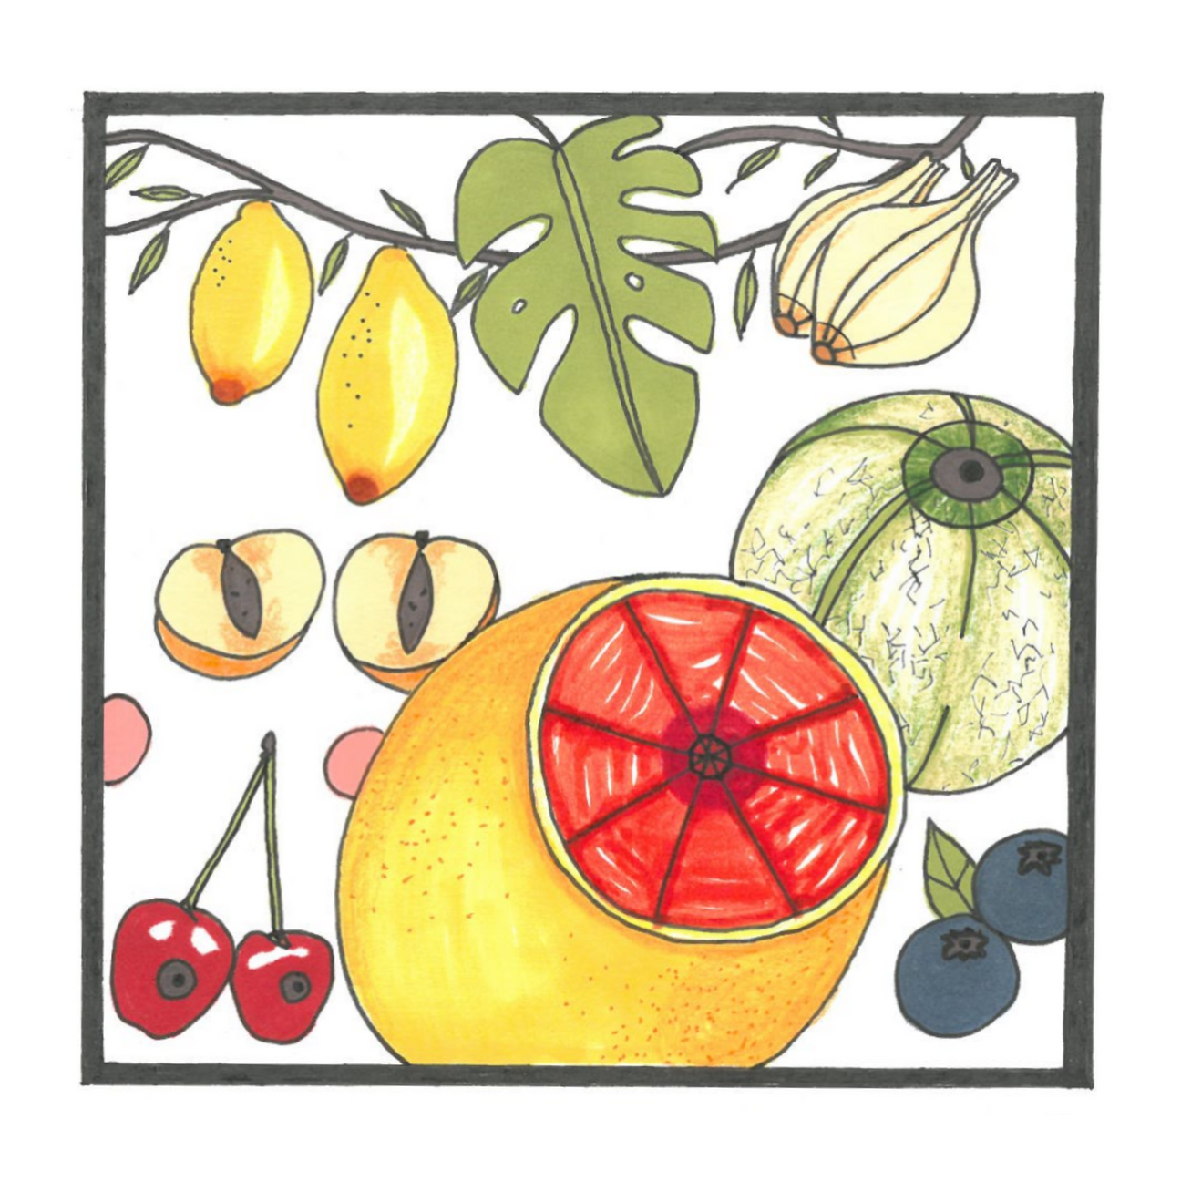
Keskustelunaiheita:
- Seuraatko rintojesi terveyttä? Miten?
- Jos et seuraa, mikä on ollut esteenä?

Slide 9
Video rintasyövän oireista
Notes:
https://www.youtube.com/watch?v=RX0Gqp6mPyw&t=5s
Jos mahdollista näytä video omalta koneelta tai muistitikulta. Youtube video saattaa toimia huonosti jos on heikko nettiyhteys.

Slide 10
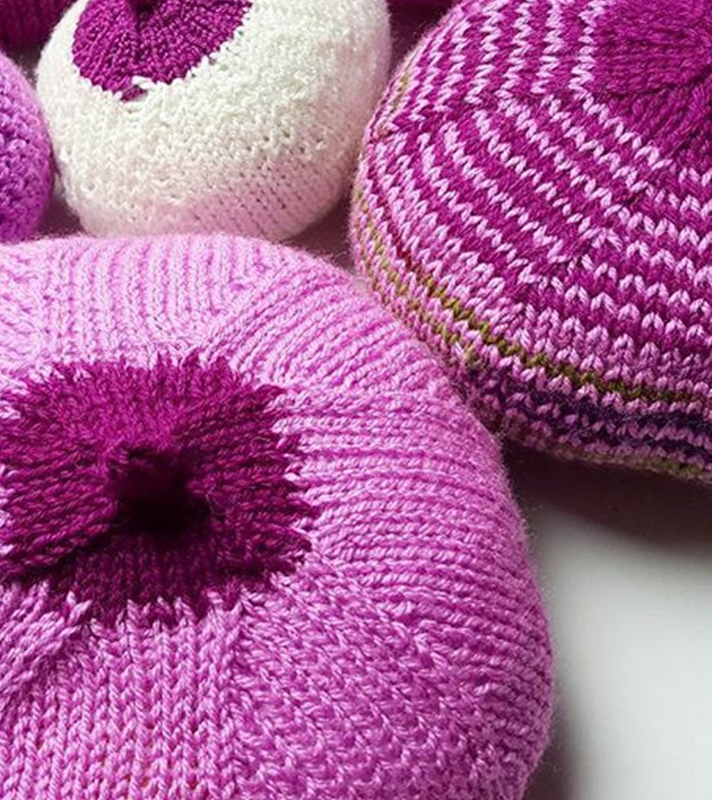
Mitä?
Rintasyöpä voi oireilla ulospäin ja/tai tuntua rintoja tunnusteltaessa.
Rintojen omatarkkailussa on tärkeää rintojen katselu ja tunnustelu.

Slide 11
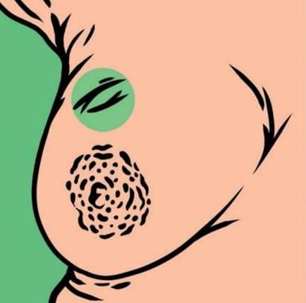
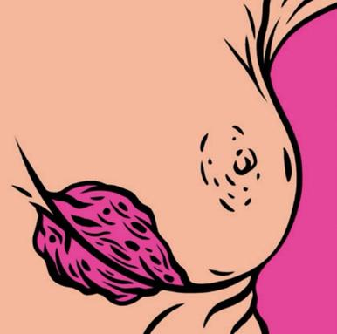
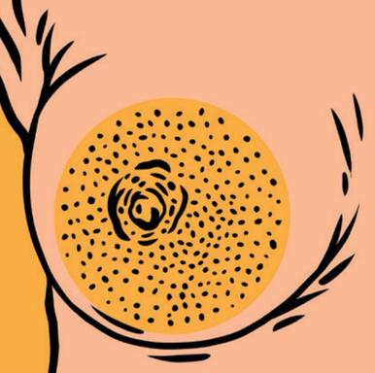
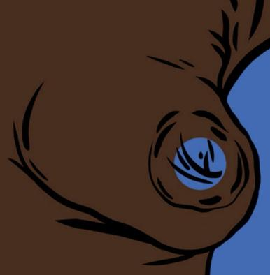
Rintasyövän oireita ovat:
• Ympäristöön kiinnittynyt, aristamaton kyhmy
• Ihon tai nännin vetäytyminen sisäänpäin
• Kiristävä alue tai tiivistymä
• Kuumotus
• Rinnan muodon, kimmoisuuden tai koon muutos
• Appelsiini-iho
• Ihottuma tai haavauma, joka ei parane
• Kirkas tai verinen erite nännistä
Notes:
Rintasyövän oireet:
Kyhmy rinnassa (90%)
Kipu tai muu tuntemus rinnassa (10-15%)
Kihelmöinti, kutina, kuumotus, kimmoisuuden muutos
Ihon vetäytyminen tai muu ihomuutos (5-10%)
Nännin vetäytyminen sisään
Ihottuma tai haavauma, joka ei parane
Nännierite (2-5%)
Kainalokyhmy (1-2%)
Yleisoireet (1-2%)
Rintasyöpä voi olla myös oireeton

Slide 12
Notes:
3,6 cm: pingispallo (pallo todellisuudessa noin 4 cm)
2,1 cm: 5 cnt kolikko
1 cm: metsämustikka (koko toki vaihtelee)
0,25 cm: nuppineulan nuppi (nuppien koot toki vaihtelee)

Slide 13
Miten?
OMATARKKAILU = katselu
OMATARKKAILU = tunnustelu
Tärkeää
• säännöllisyys – tuntuma omiin rintoihin säilyy
• rinta tuntuu erilaiselta eri elämänvaiheissa
• valtaosa kyhmyistä on hyvänlaatuisia

Slide 14
Kiinnitä huomiota kaikkeen mitä et aiemmin ole nähnyt tai tuntenut
Kyhmy
• rintasyövän tyypillisin oire
• voi olla sileä tai epätasainen
• ei muutu kuukautiskierron mukaisesti
Tuntemukset rinnassa
• kihelmöinti, kuumotus, kutina tai kipu
• kimmoisuuden tai muodon muutos
• tuntuu erilaiselta kuin aiemmin
Notes:
Mammografiassa näkyvät kalkkikiteymät voivat olla merkki alkavasta rintasyövästä.
Kyhmy on oire arviolta 90%:ssa rintasyövässä.

Slide 15
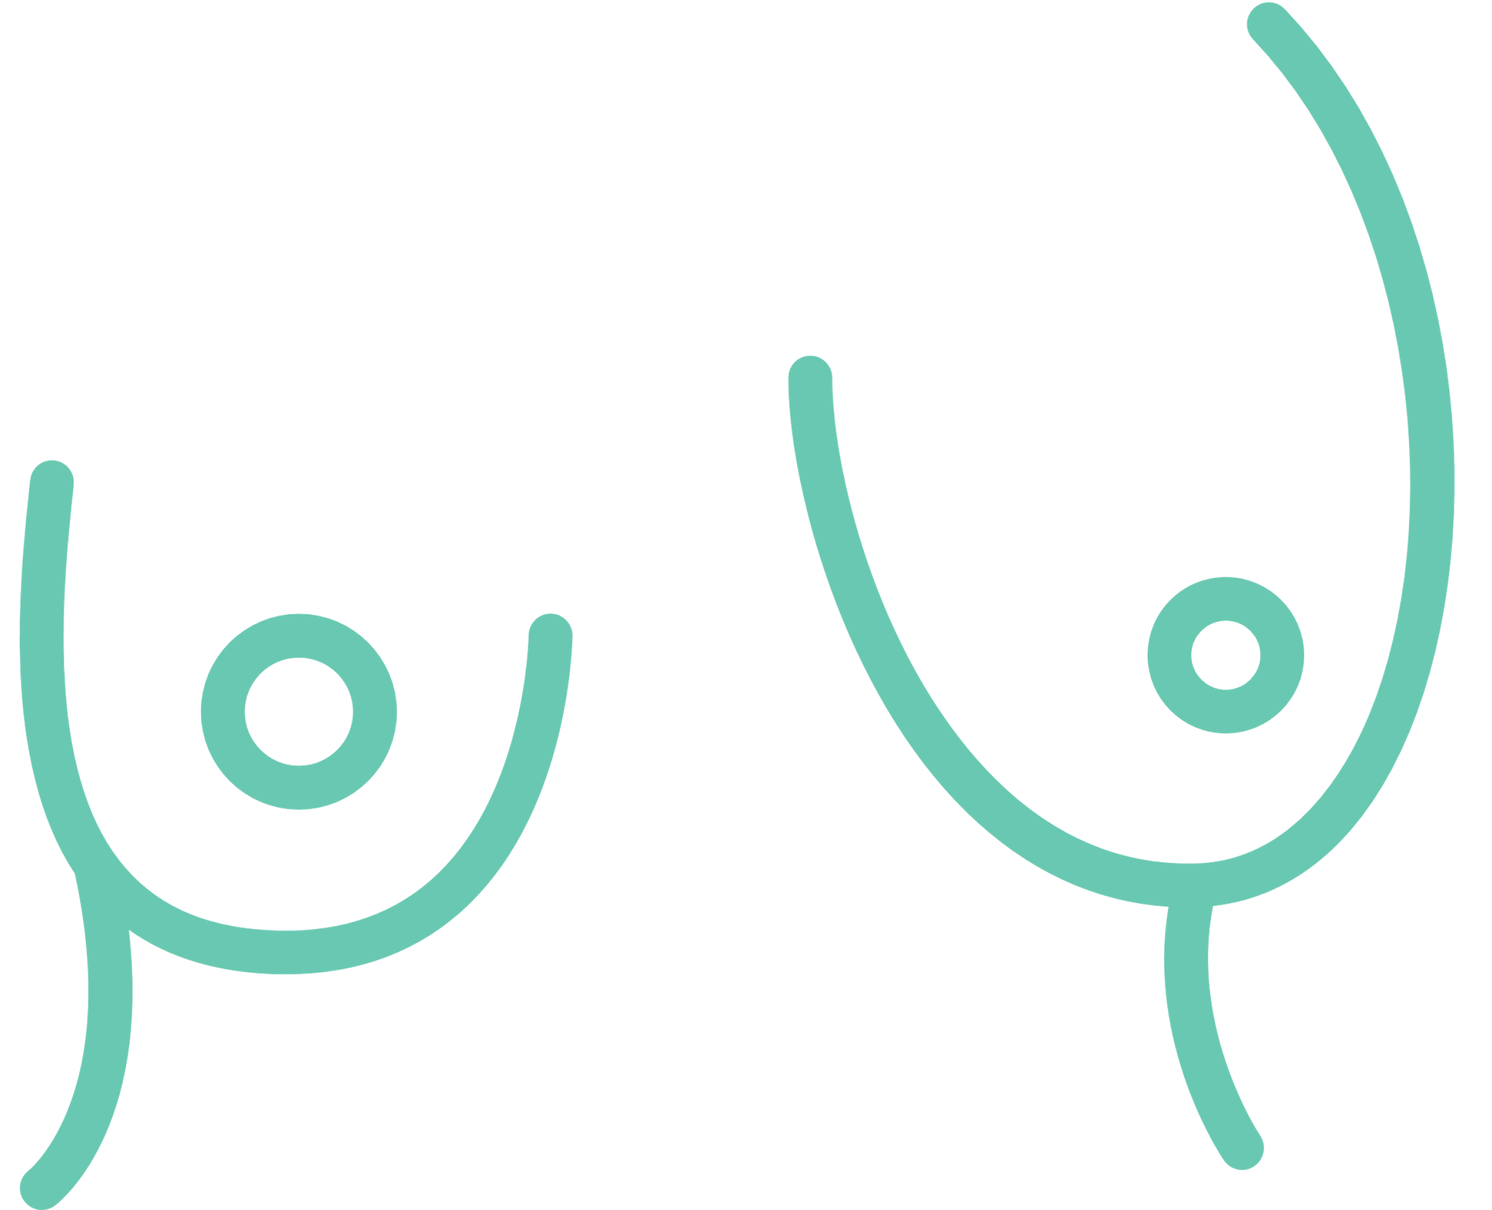
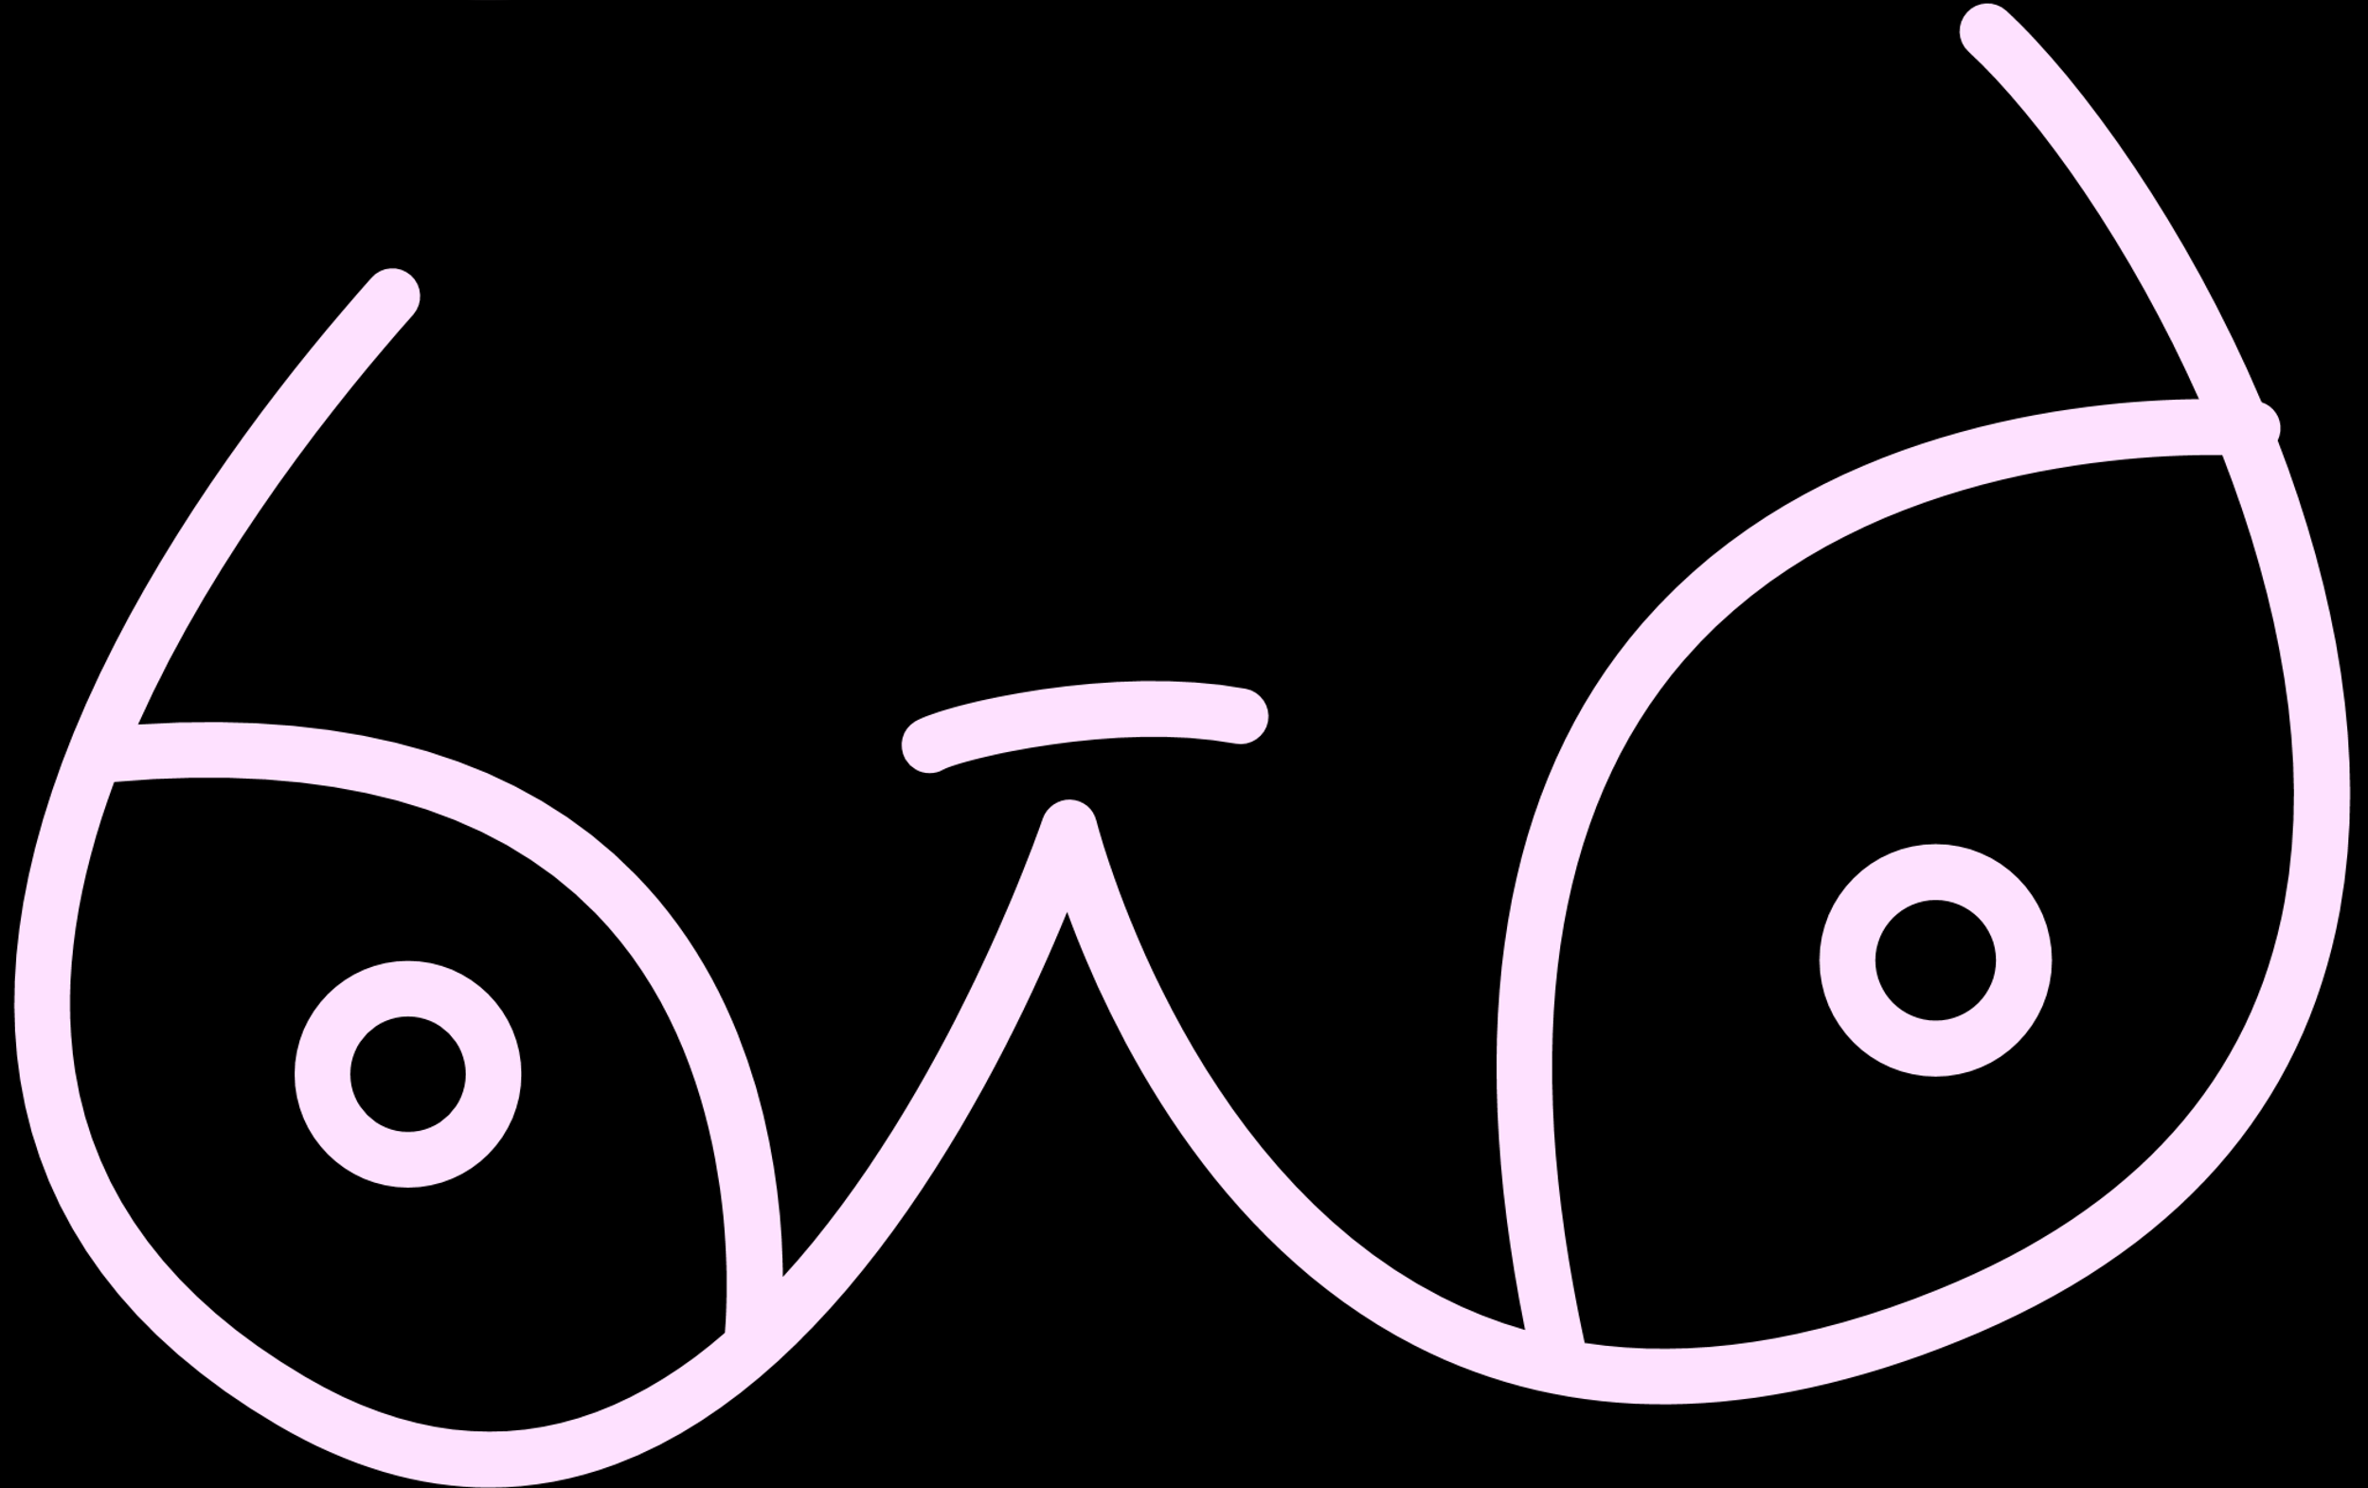
Omatarkkailuvideo
Notes:
https://www.youtube.com/watch?v=G3YYk9h-450
Jos mahdollista näytä video omalta koneelta tai muistitikulta. Youtube video saattaa toimia huonosti jos on heikko nettiyhteys.

Slide 16
Pitääkö olla huolissaan?
Moni muhkura kuuluu rintaan.
Jos löydät rinnoistasi muutoksia, älä huolestu, moni muutos on vaaraton.
On tärkeää seurata muutoksia.

Slide 17
Jos huoli kuitenkin herää?
Jos löydät poikkeavan muutoksen tai olet epävarma löydöksestäsi, ota yhteys terveydenhuoltoon.
He tutkivat rinnat ja lähettävät tarpeen mukaan jatkotutkimuksiin, joita ovat:
• mammografia
• ultraäänitutkimus
• mikroskooppiset tutkimukset
• laboratoriotutkimukset
Notes:
MAMMOGRAFIA
Rintaimplantti ei ole este mammografialle

Slide 18
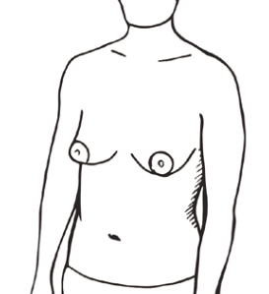
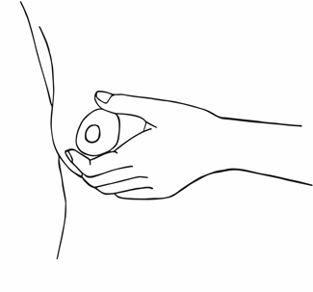
Katselu
Katsele rintoja peilistä sekä kädet alhaalla että ylös nostettuina, ensin suoraan edestä ja sitten molemmilta sivuilta. Katso myös rinnan alle. Kiinnitä huomiota rintojen kokoon ja muotoon sekä muutoksiin ihossa ja nännissä. Kokeile hellästi puristamalla tuleeko nännistä eritettä.
Notes:
Peilin edessä, hyvässä valaistuksessa.
Katselu edestä ja sivuttain.
Jännitä rintalihaksia.
Rintojen muoto, koko, ihon väri, ääriviivat
Nänni ja nännipiha, väri, asento, vetäytymät ja kiristymät
Puristetaan nännipihan aluetta, tuleeko eritettä?
Ihon eheys: haavaumat, vetäytymät, ihottuma
Näyttävätkö samalta kuin aikaisemmin?
Katso myös rintojen alta.

Slide 19
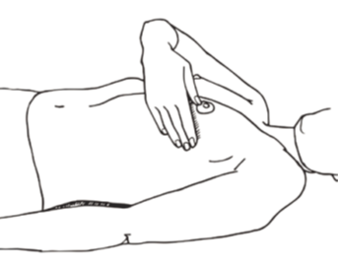
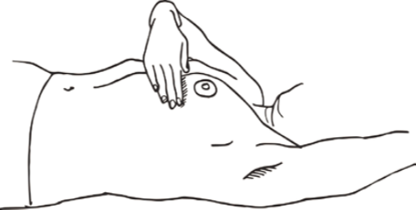
Tunnustelu
Tunnustele molemmat rinnat selällään maaten. Kierrä koko rinta kehämäisesti, lohko kerrallaan, sormet suorina ja yhteen liitettyinä. Toista kolmesti tutkittavan rinnan puoleisen käden ollessa vartalonmyötäisesti, ojennettuna suorana sivulle sekä pään yläpuolelle. Tunnustele myös kyljet ja kainalot. Jos tunnet jotain poikkeavaa, tunnustele sitä varovasti. Ota yhteyttä terveydenhuoltoon, jos huoli herää.
Notes:
Rinta latteana rintakehän päälle levittäytyneenä. Jos rintasi ovat kookkaat, laita tyyny kyljen alle-> rinta leviää rintakehän päälle.
Käsi ojennettuna, käsi sivulla ja käsi kyljen vieressä.
Painele rintaa napakasti kehämäisesti.
Tee tarvittaessa kaksi tunnustelukierrosta.
Tuntuuko kyhmyjä tai kovettumia?
Tuntuvatko rinnat samanlaisilta kuin ennen?
Tunnustele myös kainalot ja kyljet.
Huomioi, että niissä olevat imusolmukkeet voivat suurentua monesta eri syystä (esimerkiksi tulehdustila, liiallinen painelu).
Jos huoli herää, ota rohkeasti yhteyttä terveydenhuoltoon.

Slide 20
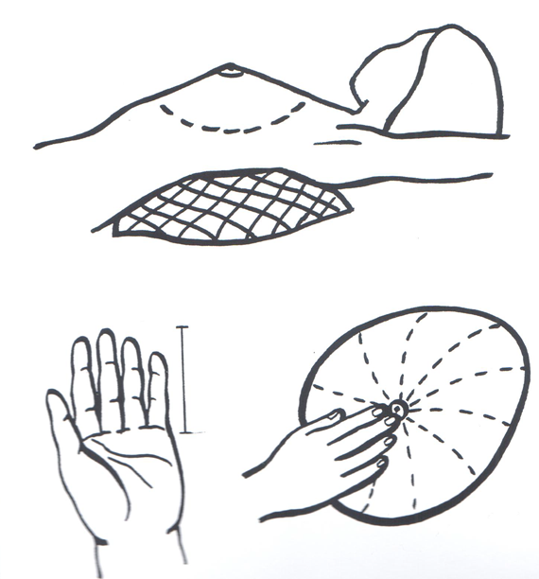
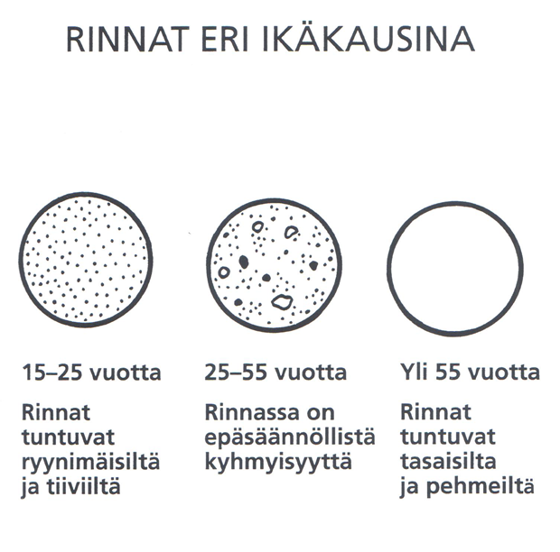
Kuvat: Gästrin, Gisela: Terveet rinnat – rintasyöpä 2004
Notes:
Tässä kohdassa voitte käydä läpi omatarkkailun otteet. Käyttäkää apuna esimerkiksi neuletissejä, jos olette tilanneet ne lainaksi.
Ote: Sormet napakasti yhdessä, napakka painelu.
Kuvalla voi havainnollistaa rinnan tarkan tutkimisen: ”Tutki kuin pizzalohko kerrallaan” -> ei harpota pizzapalojen yli

Slide 21
Rinnoista voi löytyä erilaisia vaarattomia kyhmyjä, joita voivat olla:
• Mastopatia: kyhmymäinen epätasaisuus rinnassa, aristaa etenkin ennen kuukautisia
• Fibrokystiset muutokset eli kystat: maitotiehyisiin muodostuneita nestemäisiä rakkuloita, koko vaihtelee kuukautiskierron mukaan
• Fibroadenoomat: liikkuva, tarkkarajainen kyhmy. Tavallisia nuorilla naisilla
• Lipoomat eli rasvapatit: pehmeä, aristamaton, kohtalaisen liikkuva
• Arvet

Slide 22
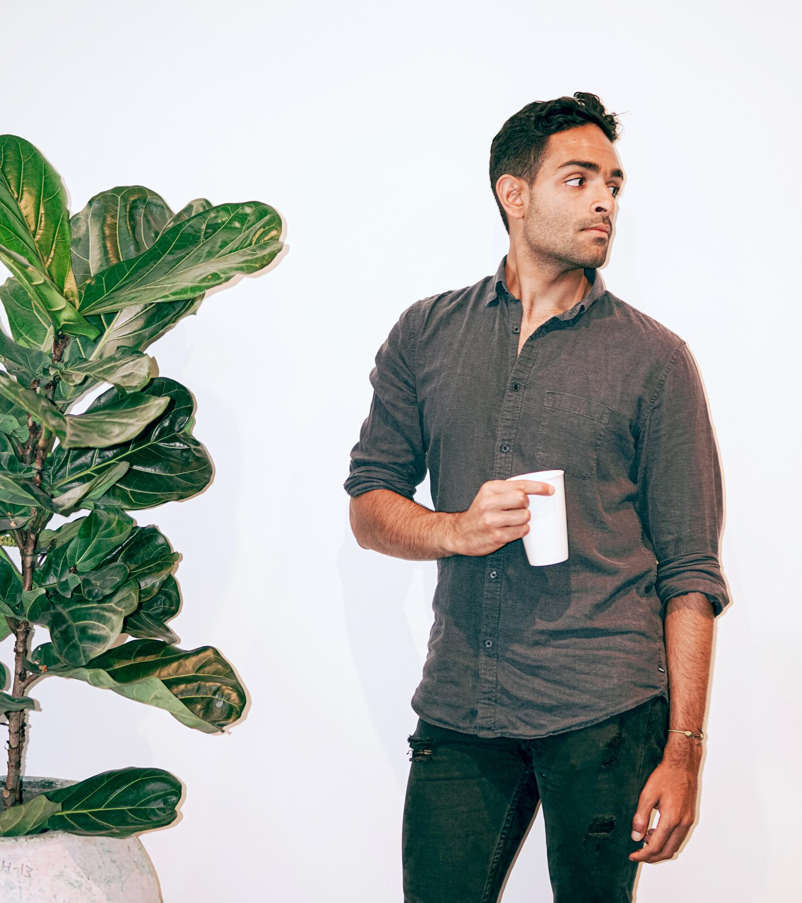
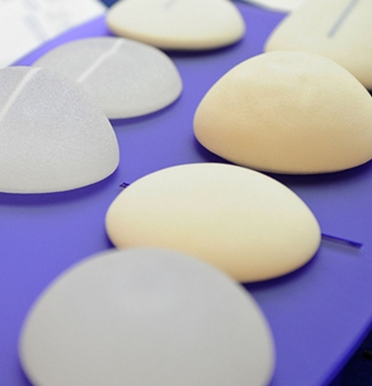
Rintaimplantit
•Voivat hankaloittaa muutosten havaitsemista.
•Eivät ole este mammografialle.
Kuvia otetaan enemmän. Jotta kuvat onnistuvat, implantteja siirretään. Tähän käytetään eri menetelmiä riippuen siitä, mihin implantit on kiinnitetty.
•Implantti tuntuu kovalta ja tarkkarajaiselta.
•Implantin ympärille muodostuu arpikapseli, joka tuntuu ympäröivää kudosta kovemmalta.
Notes:
Ennen mammografiaa on hyvä mainita, jos sinulla on rintaimplantit. Tällöin hoitohenkilökunta osaa ottaa ne huomioon.

Slide 23
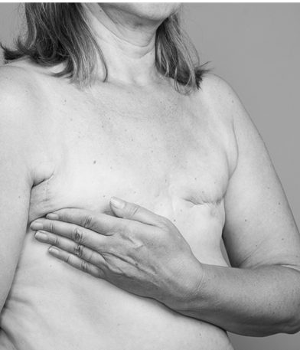
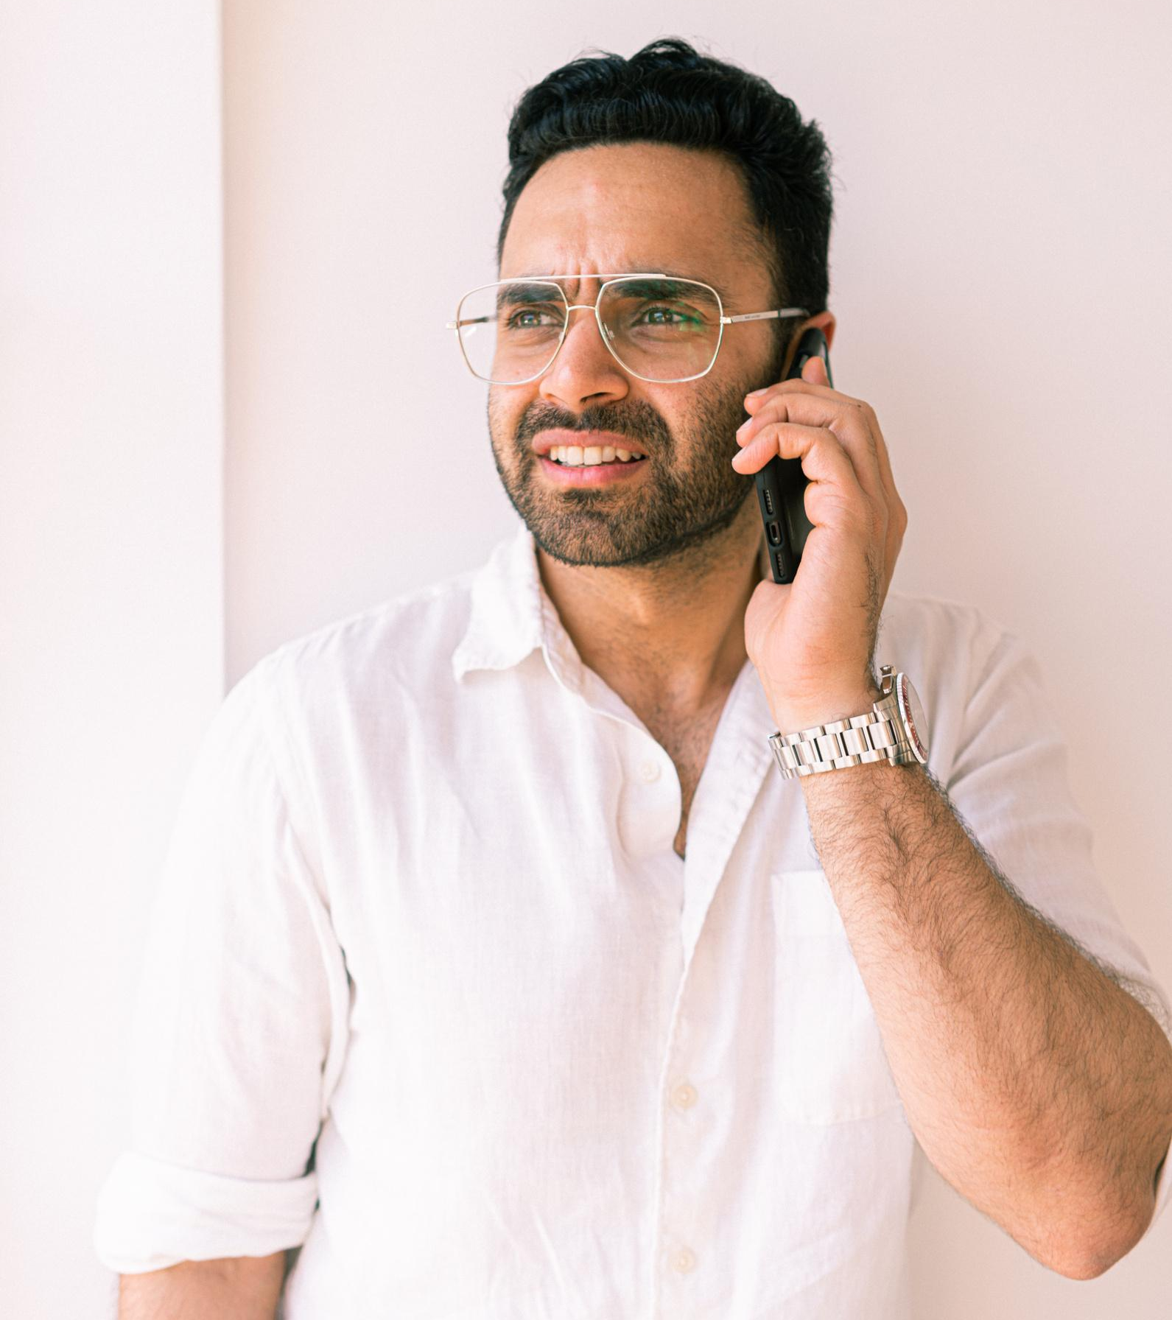
Omatarkkailu rintasyöpähoitojen jälkeen
Leikkausten jälkeen rintojen omatarkkailu, katselu ja tunnustelu, kuten ennen sairastumista.
Lisäksi seurattava:
1. Hoitoalueella:
•näppylät, ihottuma, haavaumat
•muutokset leikkausarvessa
•kyhmyt ja kovettumat
2. Kainalossa tai soliskuopan alueella:
•kyhmyt ja kovettumat
HUOM. Hoidetun alueen paraneminen kestää 1-6 kk
Notes:
Rintasyövän uusiutuminen huolestuttaa monia. 60% rintasyövistä uusiutuu 5 v sisällä sairastumisesta, tyypillisemmin 1½-3v sairastumisesta.

Slide 24
Rintasyöpä miehillä ja transihmisillä -video
Notes:
https://www.youtube.com/watch?v=qrclXt-6xgE
Jos mahdollista näytä video omalta koneelta tai muistitikulta. Youtube video saattaa toimia huonosti jos on heikko nettiyhteys.

Slide 25
Keskustelunaiheita:
-Miten voisit itse levittää tietoa rintojen omatarkkailusta ja rintasyövän oireista?
-Oletko ollut huolissasi omassa tai jonkun muun rinnassa tapahtuneista muutoksista?

Slide 26
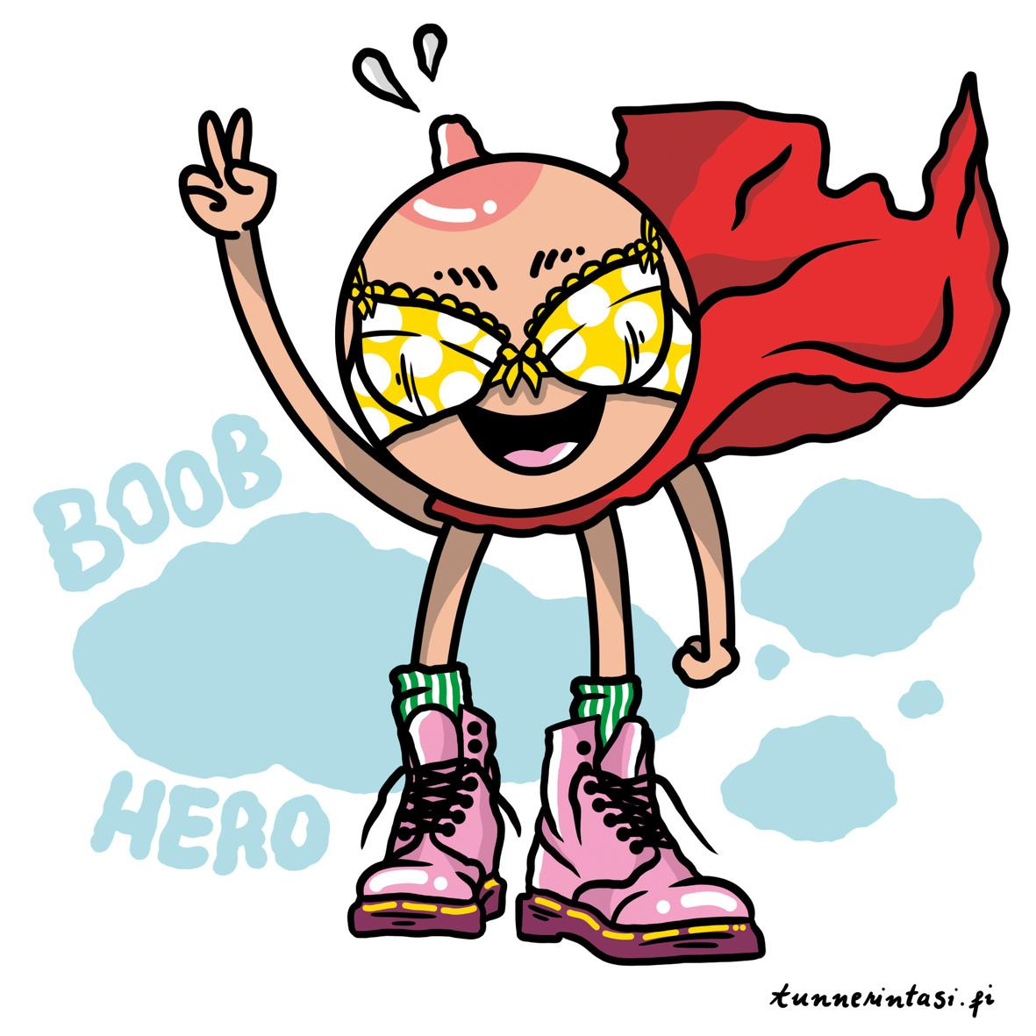

Slide 27
Otamme mielellämme vastaan palautetta sekä ideoita tämän kokonaisuuden kehittämiseksi.
Ole rohkeasti yhteydessä myös muissa asioissa:
Tunne rintasi ry
Nordenskiöldinkatu 18 A
00250 Helsinki
info@tunnerintasi.fi
www.tunnerintasi.fi
Facebook: Tunne rintasi
Twitter: @tunnerintasi
Instagram: @tunnerintasi
YouTube: Tunne rintasi
Tiktok: @tunnerintasi
Linkedin: Tunne rintasi ry

